Slide 1


السلام عليكم ورحمة الله وبركاته .
أهلاً وسهلاً بكم طالباتي العزيزات .
الأستاذة : خلود العتيبي

Slide 2
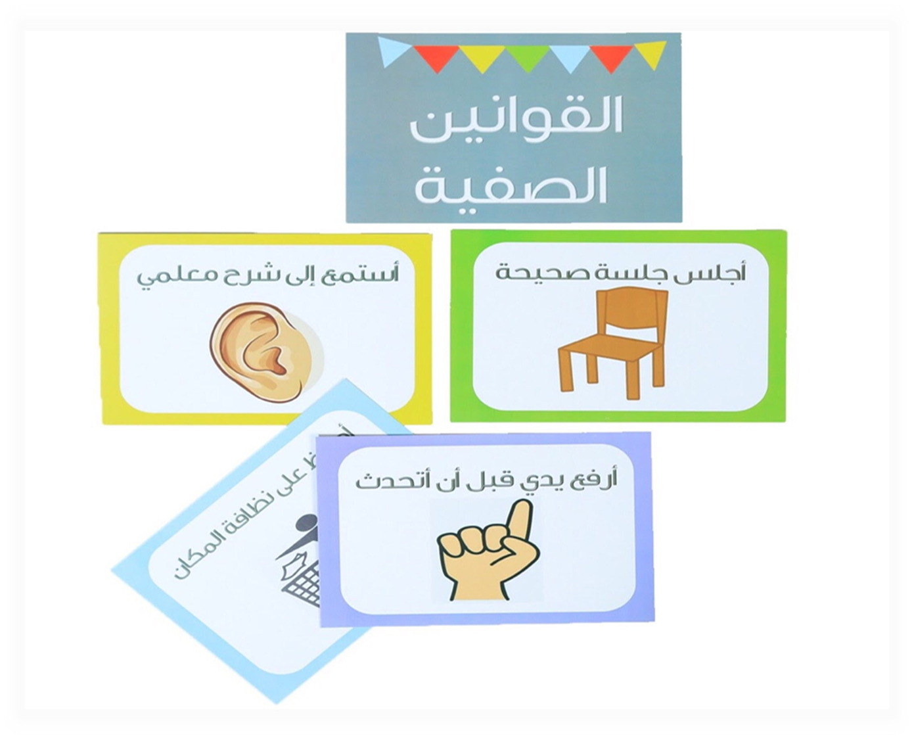

Slide 3

طالبتي المجتهدة أسترجعي درسنــــا السابق .

Slide 4

المادة : حديث
اليــوم: الثلاثاء
التاريخ: / 10/ 1447 هـ
موضوع الدرس
الرَّفــــــــقُ

Slide 5
التمهيـــد
كانت عائشة رضي الله عنه بصحبة النبي صلى الله عليه وسلم في سفرٍ , فركبت البعير و كان فيه صعوبةٌ فلم يتحرك من مكانه , فأخذت عائشة رضي الله عنها تضربُهُ و تزجرُهُ بُغيـةَ أن يسير .
فماذا كان موقف النبي صلى الله عليه وسلم من تصرفِ عائشةَ رضي الله عنه ؟ وبمَ أمرها ؟

Slide 6

أهداف الدرس
طالبتي المجتهدة تصفحي كتابك صفحة 263 لمعرفة أهداف درسنا لهذا اليوم .

Slide 7
الحَــديث
عن عائشة رضي الله عنها عن النبي صلى الله عليه وسلم قال : " إِنَّ الرِّفْقَ لَا يَكُونُ فِي شَيْءٍ إِلَّا زَانَهُ، وَلَا يُنْزَعُ مِنْ شَيْءٍ إِلَّا شَانَهُ" .

Slide 8

طالبتي المُجتهدة ما معنى الرفق ؟
هو الأخذ بالأسهل و الأيسر في القول و الفعل , وهو ضد العنف .

Slide 9

معاني المُفردات
هو الأخذ بالأسهل و الأيسر في القول و الفعل , وهو ضد العنف .
الرفق
أي أن الإنسان إذا عمل عملاً برفق و تيسير , فإن العمل يكون جميلاً و حسناً.
في شيءٍ إلا زانه
أي أن الإنسان إذا عمل عملاً بعنف و بدون رفقٍ , فإن العمل يكون قبيحاً سيئاً .
ولا ينزعُ من
شيءٍ إلا شأنهُ

Slide 10
التعريف براوي الحديث
اسمها :
هي عائشة بنت أبي بكر الصديق رضي الله عنه , اشتهرت بالذكاء و الحفظ .
فضائلها:
أم المؤمنين زوج النبي صلى الله عليه وسلم و أحب نسائه إليه , أفقهُ النساء و أعلمُ الصحابيات و أكثرهم رواية للحديث , توفي النبي صلى الله عليه وسلم في حجرتها و دفن فيها .

Slide 11



Slide 12

طالبتي المُجتهدة خلال دقيقة واحدة مَا أثر الرفق وَ العنف على صاحبه .
أثر الرفق جميلٌ , و صاحبهُ محبوبٌ عنـد الله عز وجل و عند الناسِ . وأثر العنف قبيح وصاحبه مُبغض عند الله عز وجل .

Slide 13

من خلال حديث أم المؤمنين عائشة رضي الله عنه أتحدث بأسلوبي عن فضلِ التسامحِ بينَ الناس .
التسامح بين الناس له فضل عظيم عند الله تعالى و نكتسب به محبة الناس ويسود الخير بينهم و يحول العداوة بينهم إلى محبـة .

Slide 14

طالبتي المُجتهدة أقترحِ قائمة بالأشياء و الأمور التي تحتاج إلى الرفق في مدرستي .
رفق المعلمين بالطلاب في تعليمهم .
رفق الطلاب بزملائهم و بالعاملين بالمدرسة .
التعامل برفق مع مرافق المدرسة و أدواتها .

Slide 15

ماذا
تعلمنـا
في درسنا
لهذا اليــوم .

Slide 16

الواجب

